Slide 1
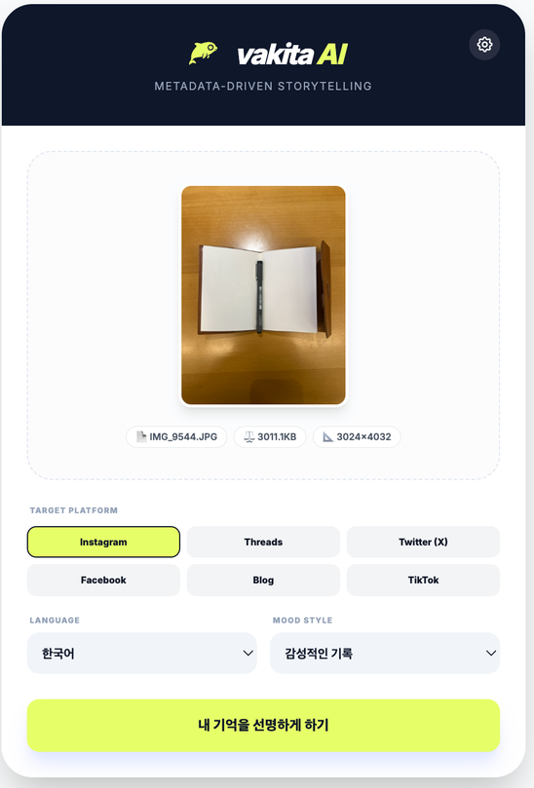
APPLIED AI WORKFLOW
적용형 AI 워크플로는 화면 안에서 끝까지 닫힌다
업로드, 조건 선택, 생성 결과가 한 서비스 화면 안에서 닫힌 구조를 보여줍니다.
• 이미지 업로드부터 생성 결과까지 한 인터페이스 안에서 이어집니다.
• 멀티모달 입력은 noise가 아니라 form-preserving context로 다뤄집니다.
• 다음 단계에서는 caption/eval/regeneration skill family로 확장할 수 있습니다.
source: 02_1/image29.png • applied AI workflow UI

